Slide 1
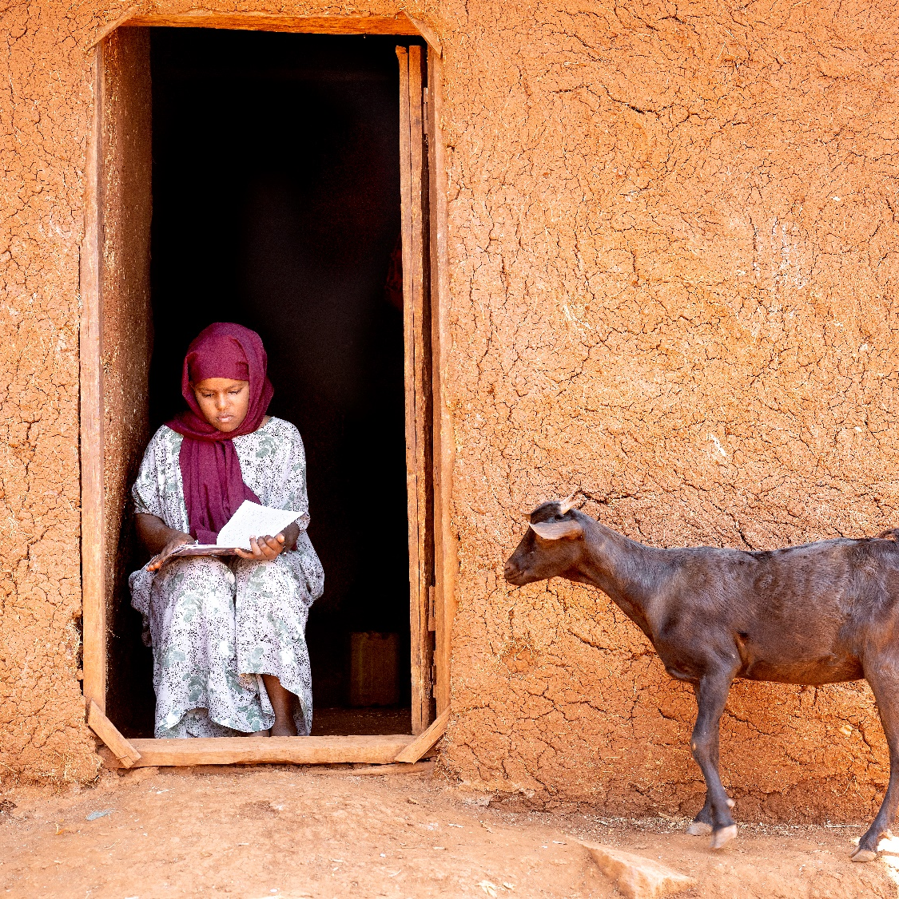
Program
Præsentation af SI-holdet
Årets kampagne
Spørgsmål
Diverse
Tak for i aften

Slide 2
Årets Sogneindsamling

Slide 3
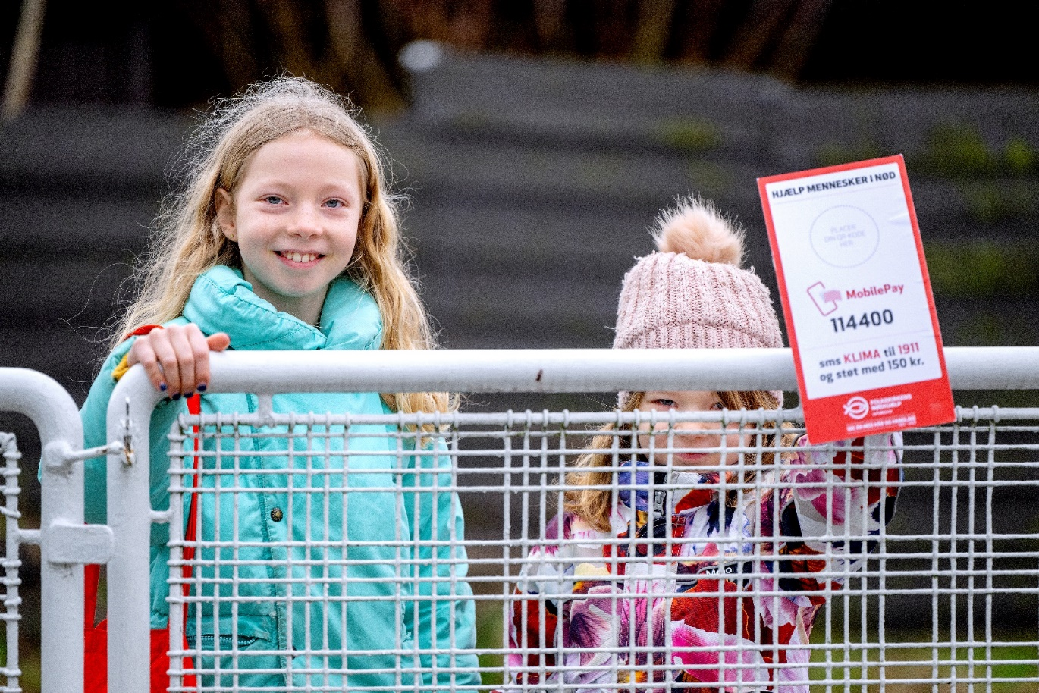
Hvorfor samler vi ind?
Søndag den 12. marts går vi på gaden for at samle penge ind til mennesker i nød.
Pengene går til at hjælpe mennesker i nød, der lider under sultkatastrofer, klimakrisen og krig.
I år har indsamlingen særligt fokus på Etiopien og Ukraine.

Slide 4
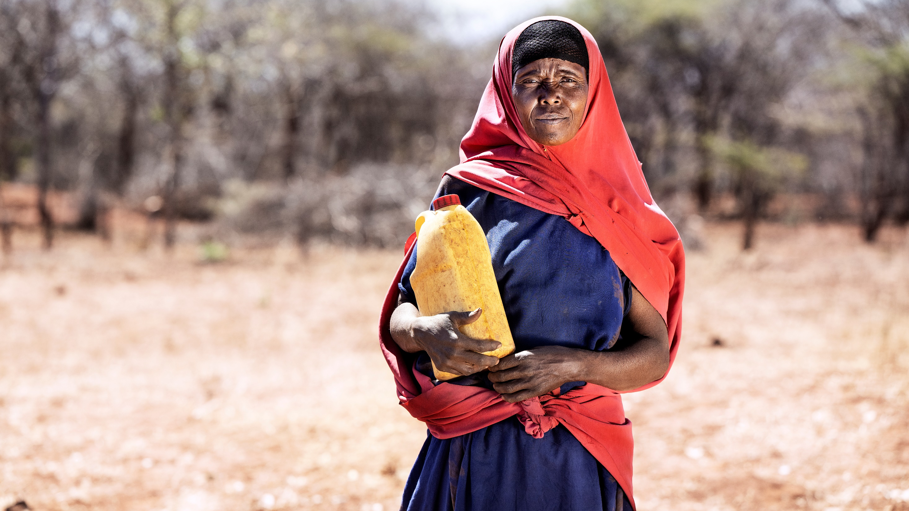

Slide 5
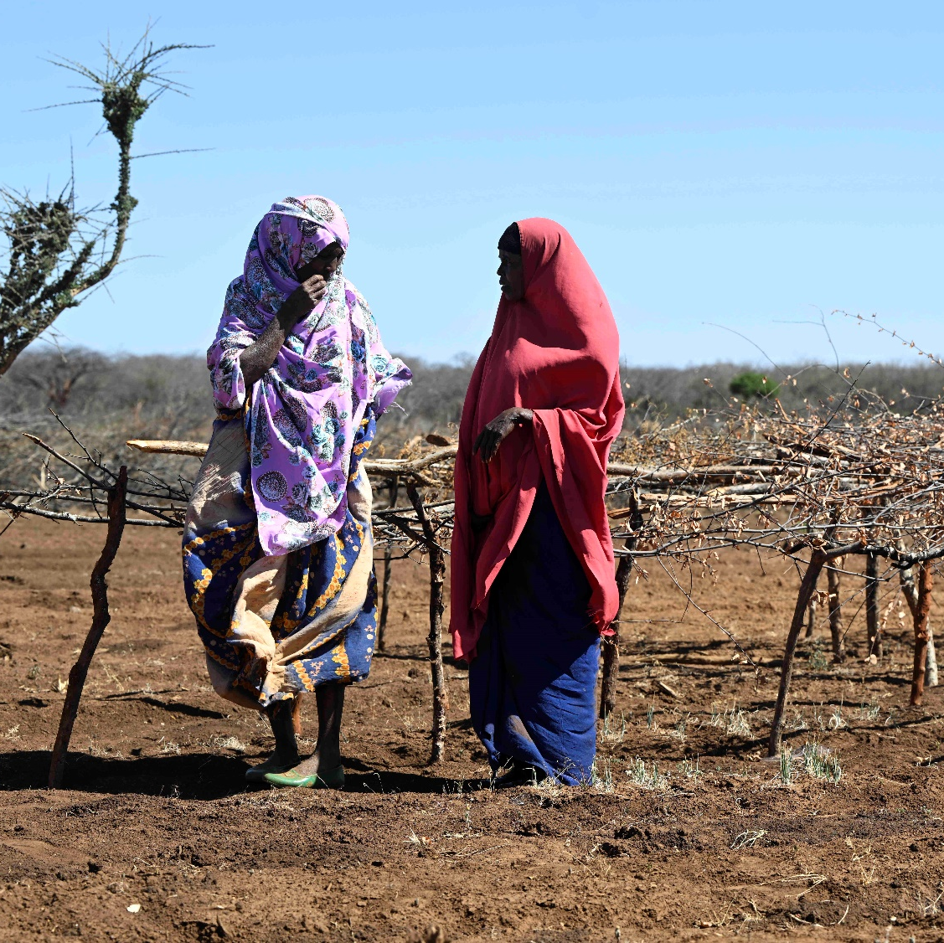
Sultkatastrofen har ramt Afrikas Horn
På bare tre år er antallet af personer i verden, der har akut brug for mad og drikke, tredoblet.
Et af de steder, hvor katastrofen for alvor har ramt, er den østligste del af Afrika, også kaldt Afrikas Horn.
Her går et menneskeliv tabt hvert 48. sekund.

Slide 6
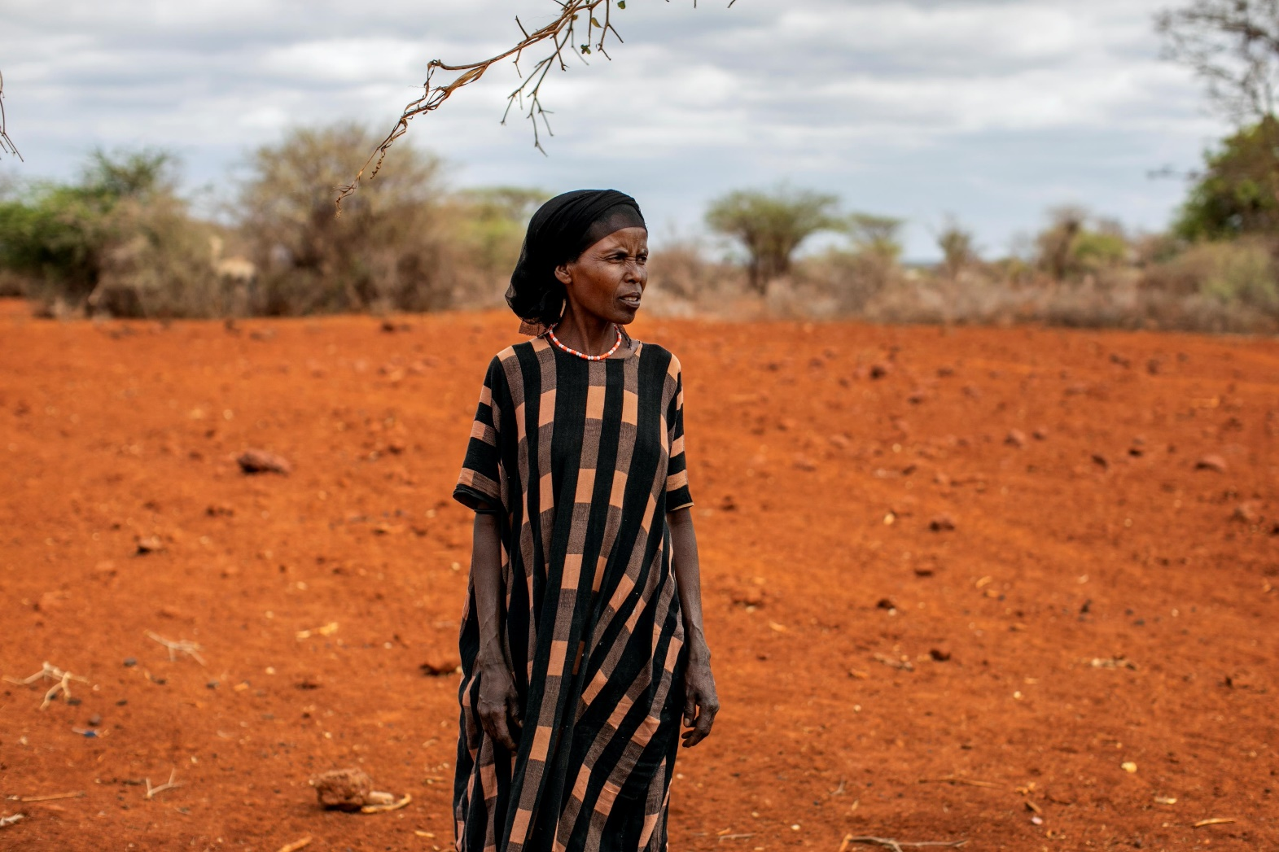
”Enten dør vi voksne, og børnene må overleve selv. Eller også sulter børnene ihjel, mens vi ser på. Det er et valg, ingen bør udsættes for.”

Slide 7
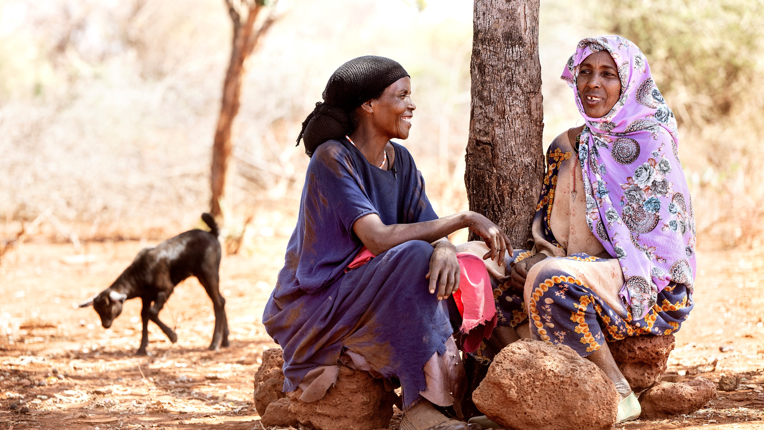

Slide 8
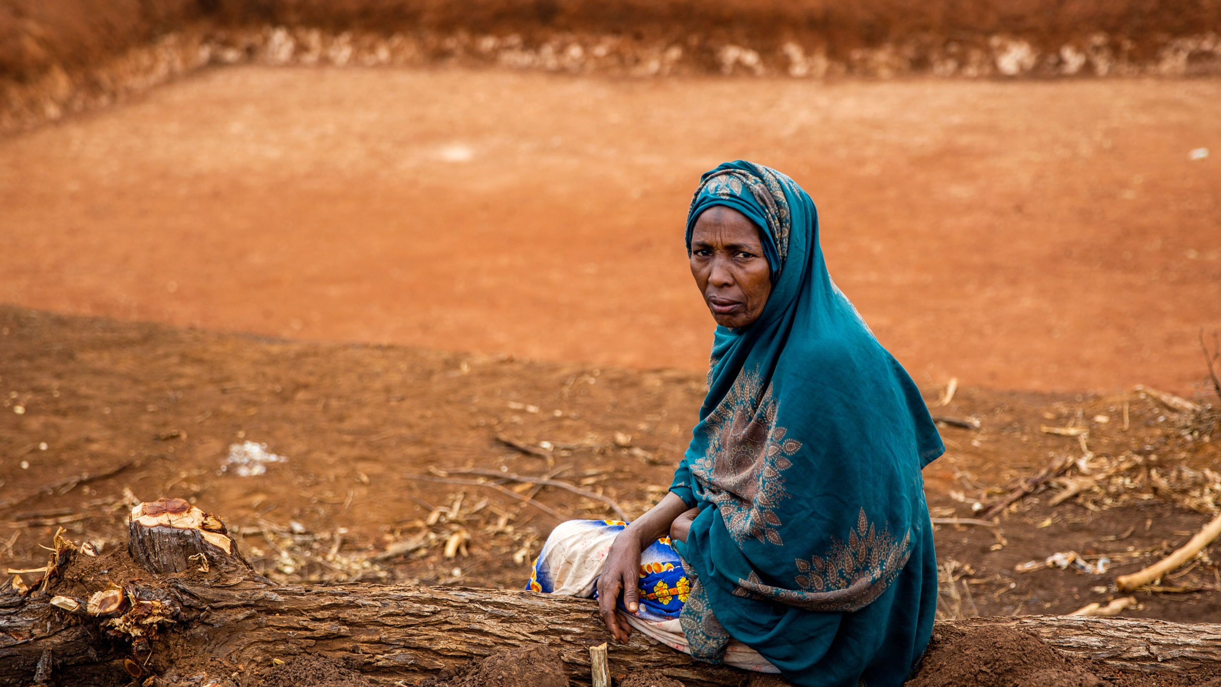
Akutte indsatser og langsigtede løsninger

Slide 9
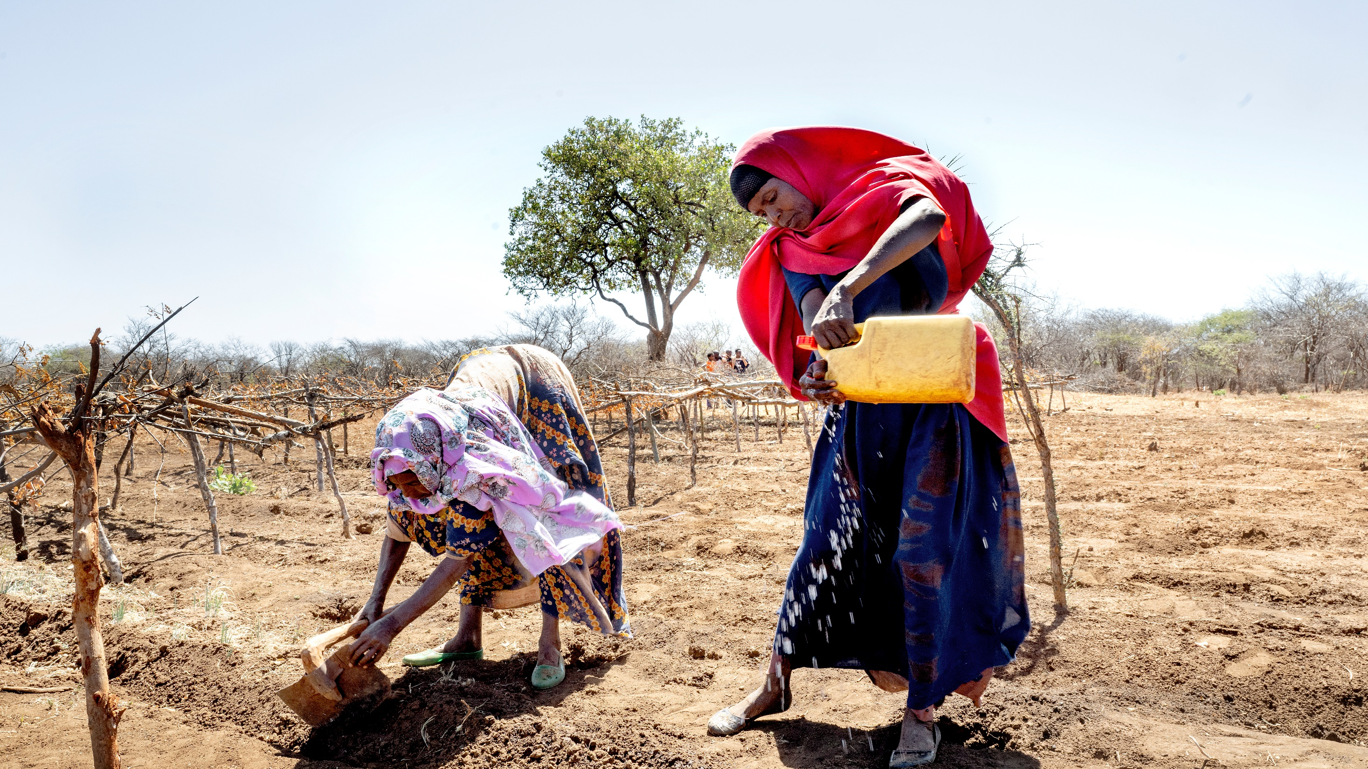

Slide 10
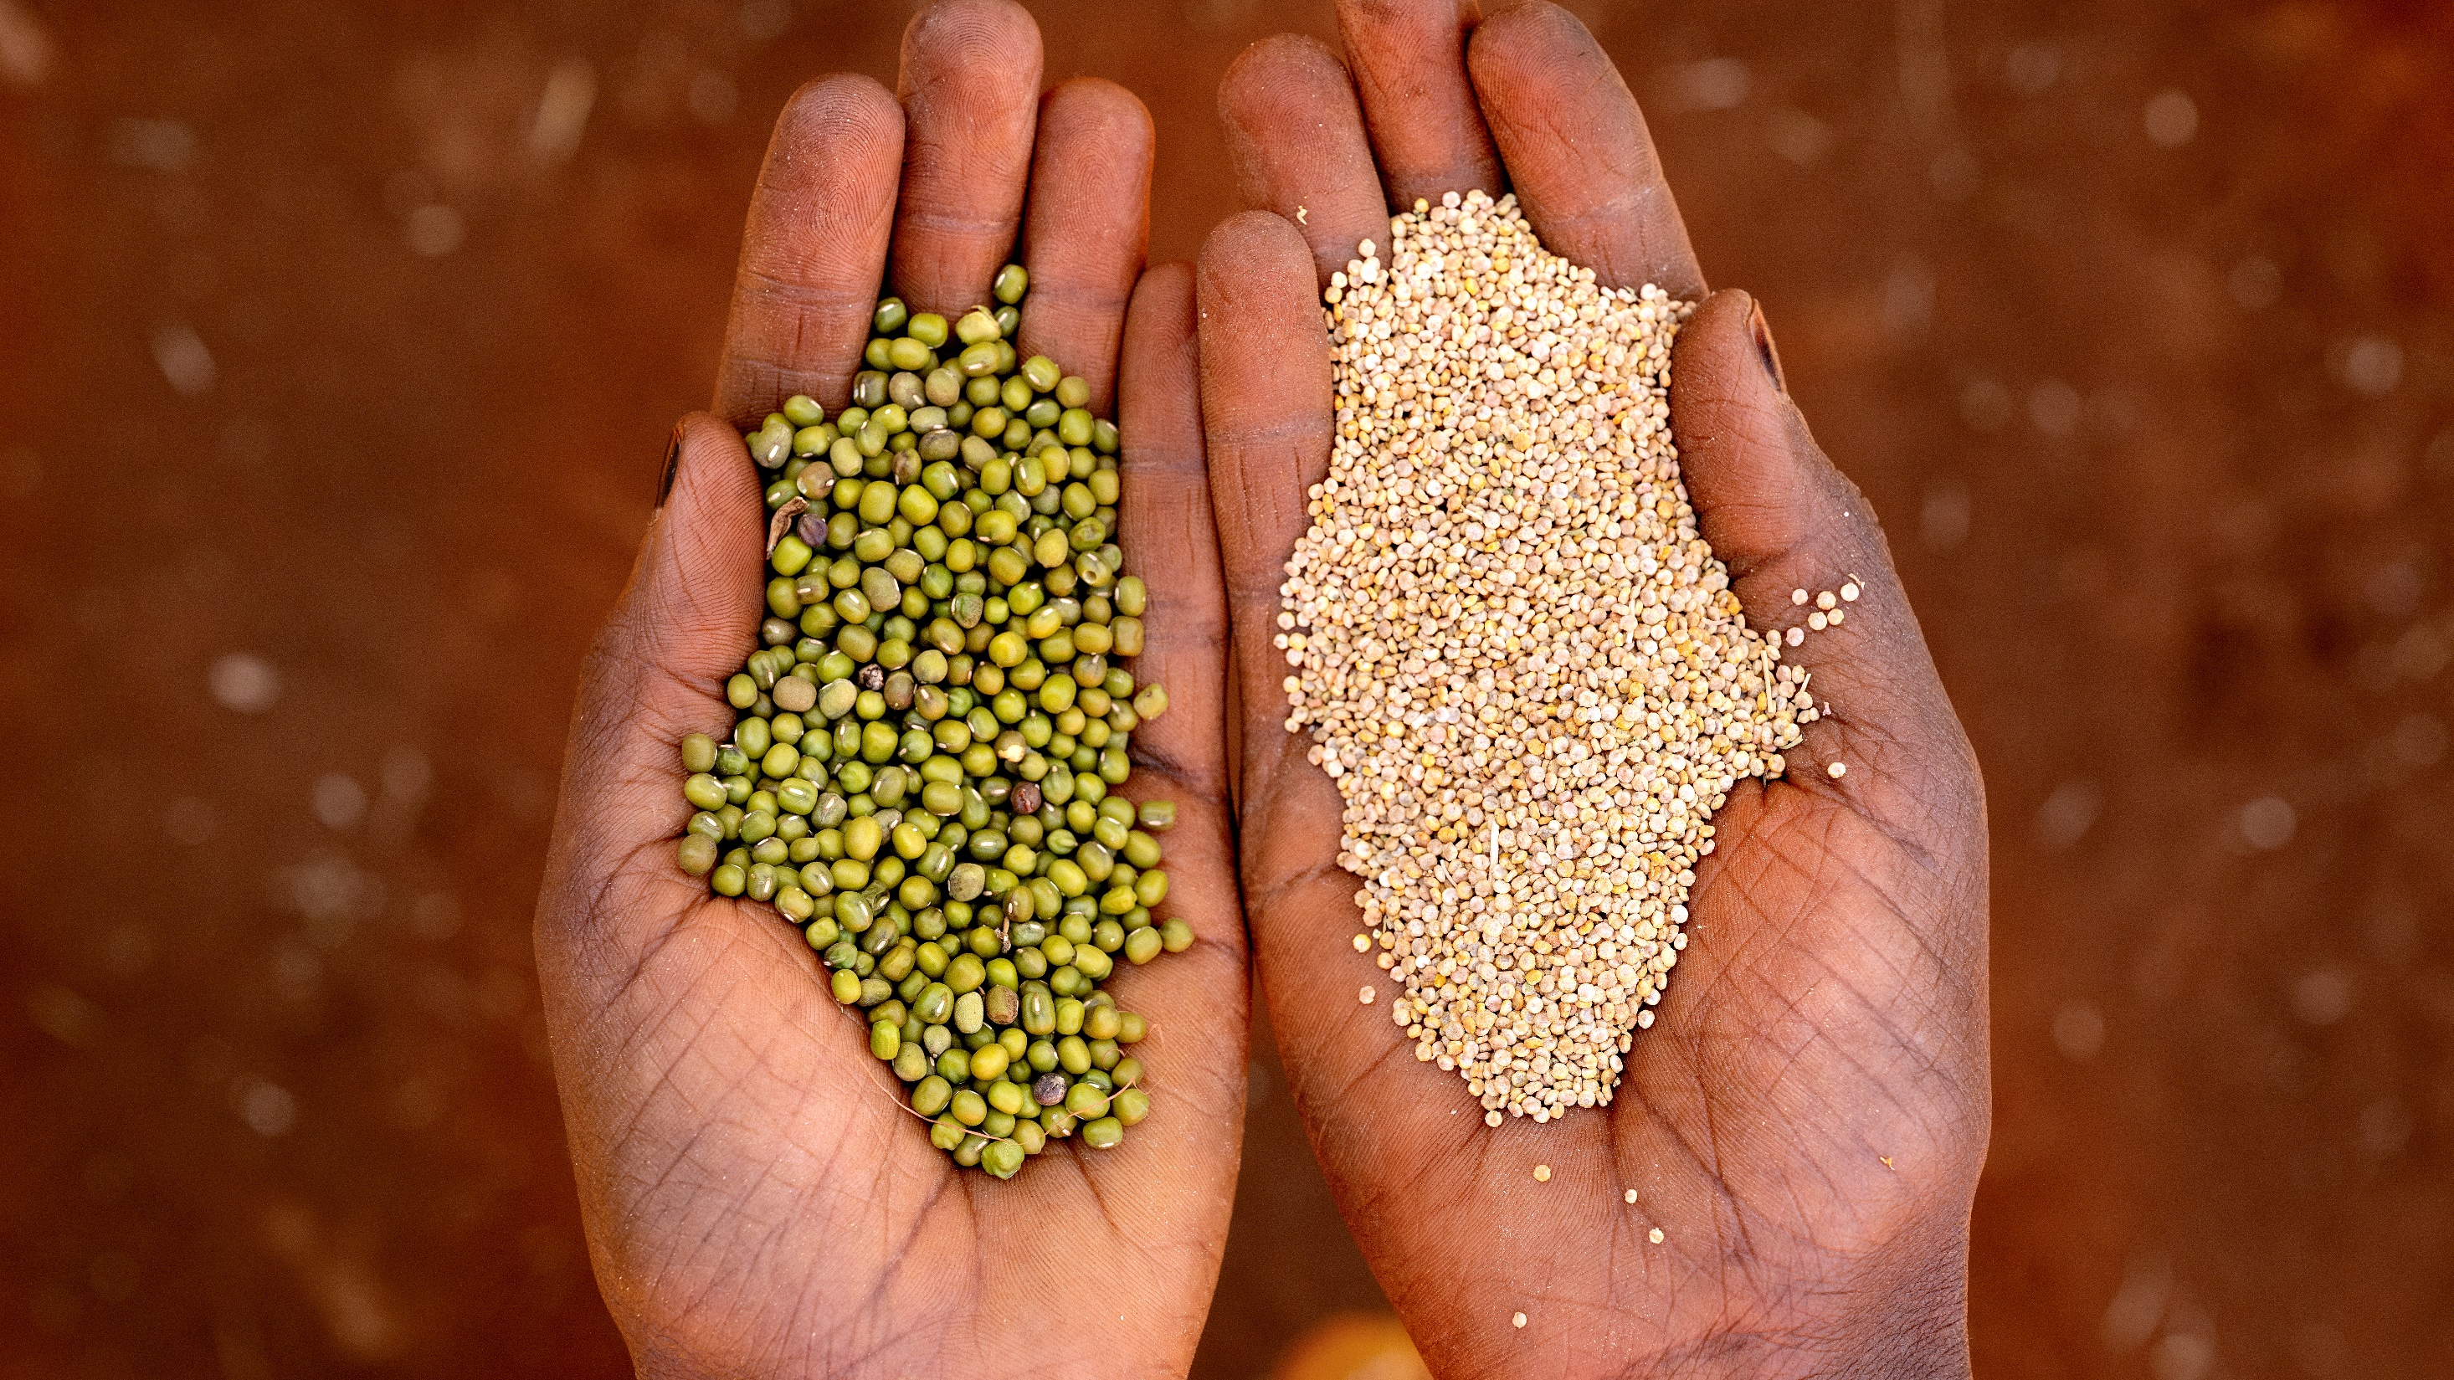

Slide 11
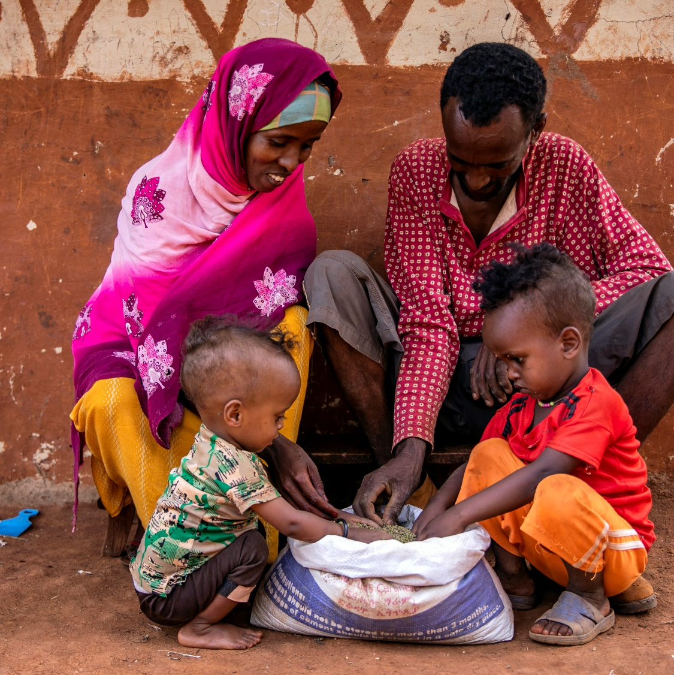
Mungbønner giver håb
Folkekirkens Nødhjælp uddeler nødhjælp, som redder liv her og nu, og samtidig sørger vi for, at familier og samfund står stærkere over for klimaforandringer, krige og konflikter.
Det sker ved at gøre udsatte områder selvforsynende med fødevarer og skabe muligheder for at tjene penge.
F.eks. mungbønner, som giver Mohammeds families mere proteinrig mad og afgrøder, der kan sælges på markedet til en god pris.
Kun sådan sikrer vi, at alle mennesker har adgang til mad hele året rundt – for mad er en menneskeret.

Slide 12
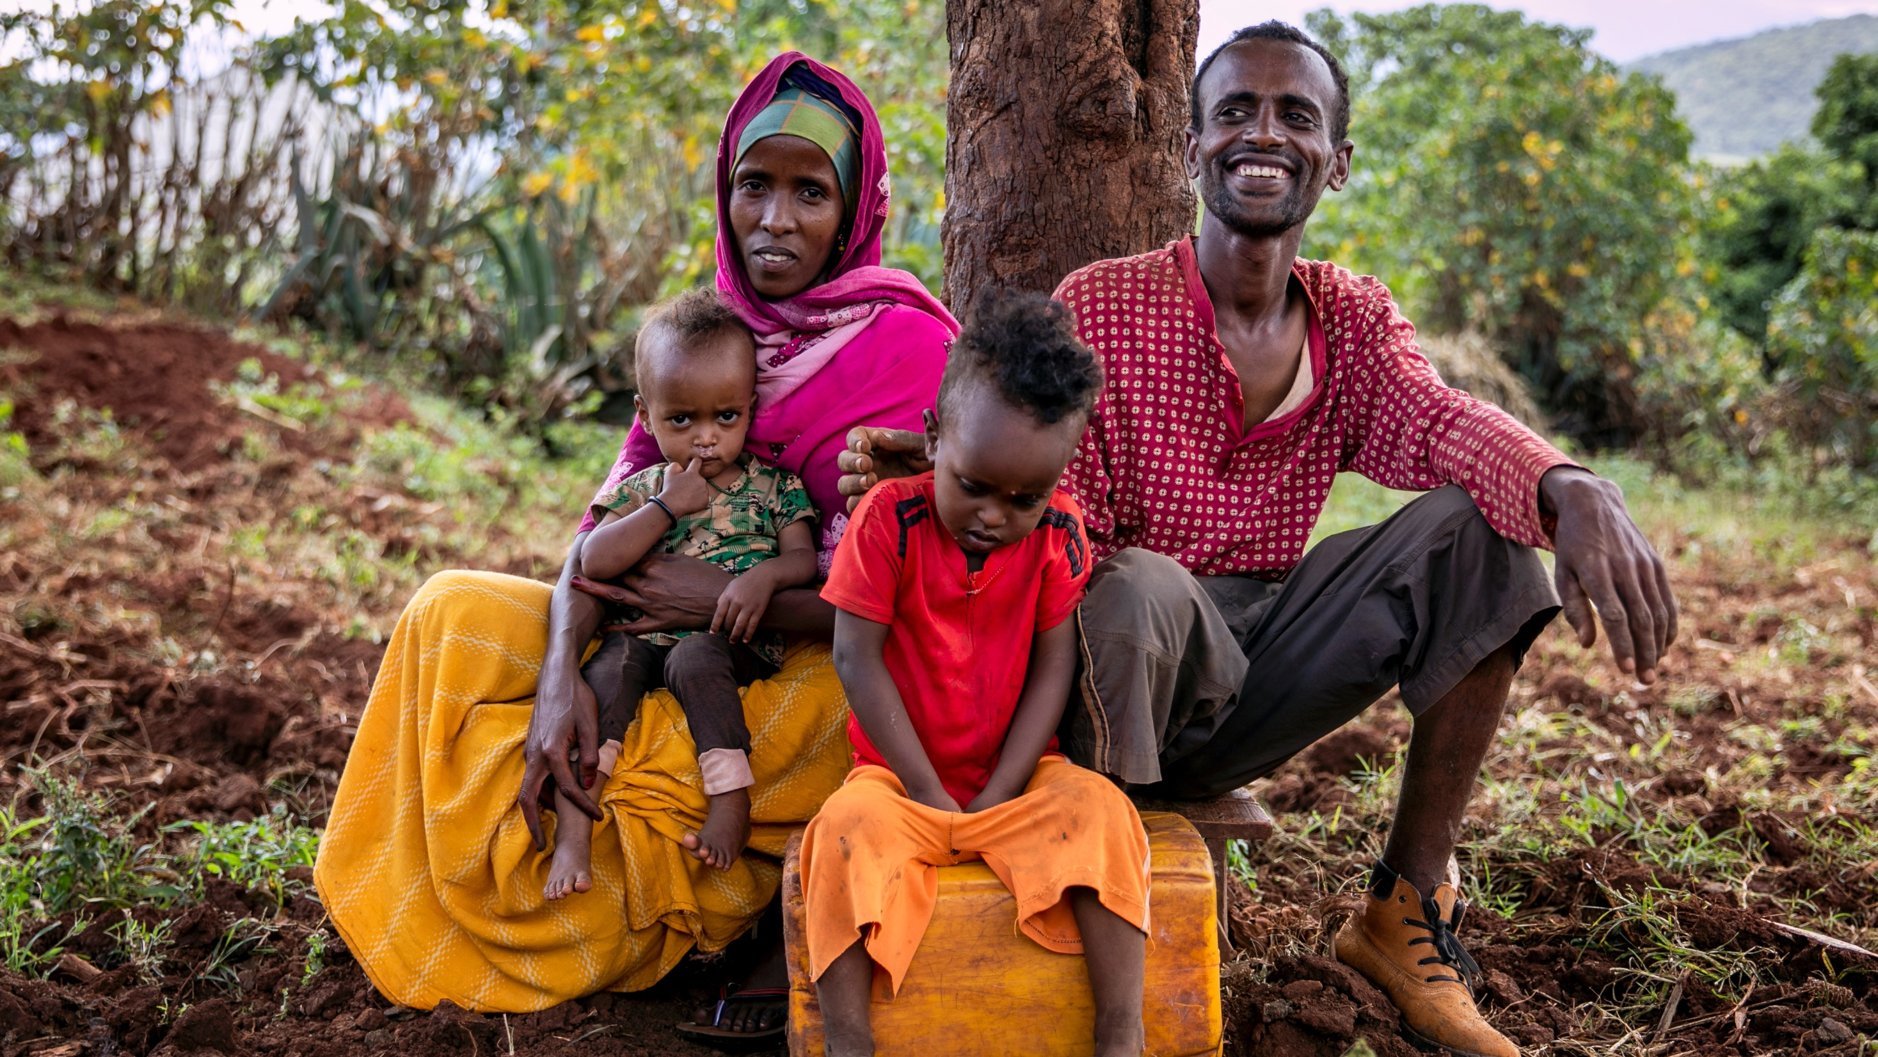

Slide 13
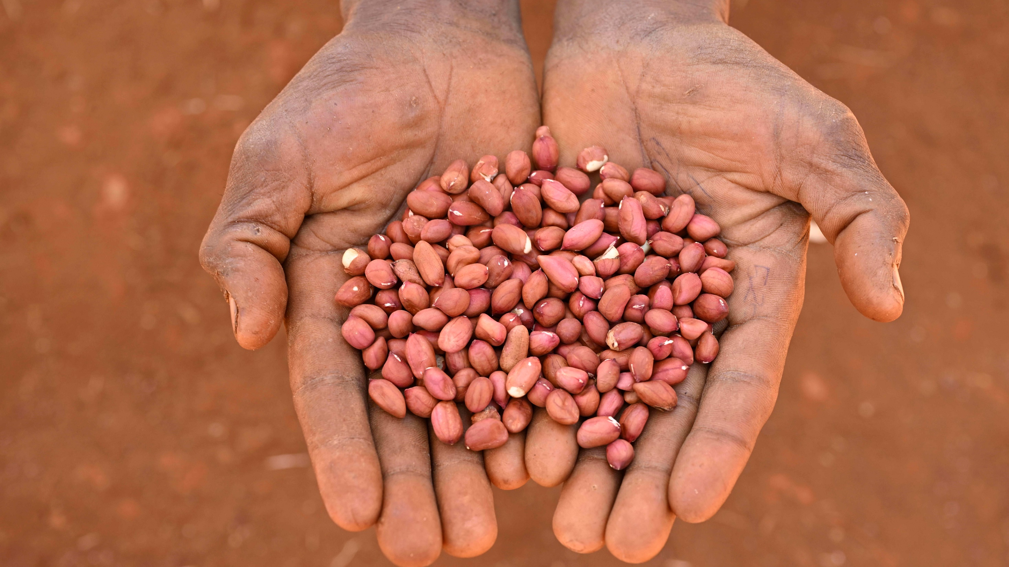

Slide 14
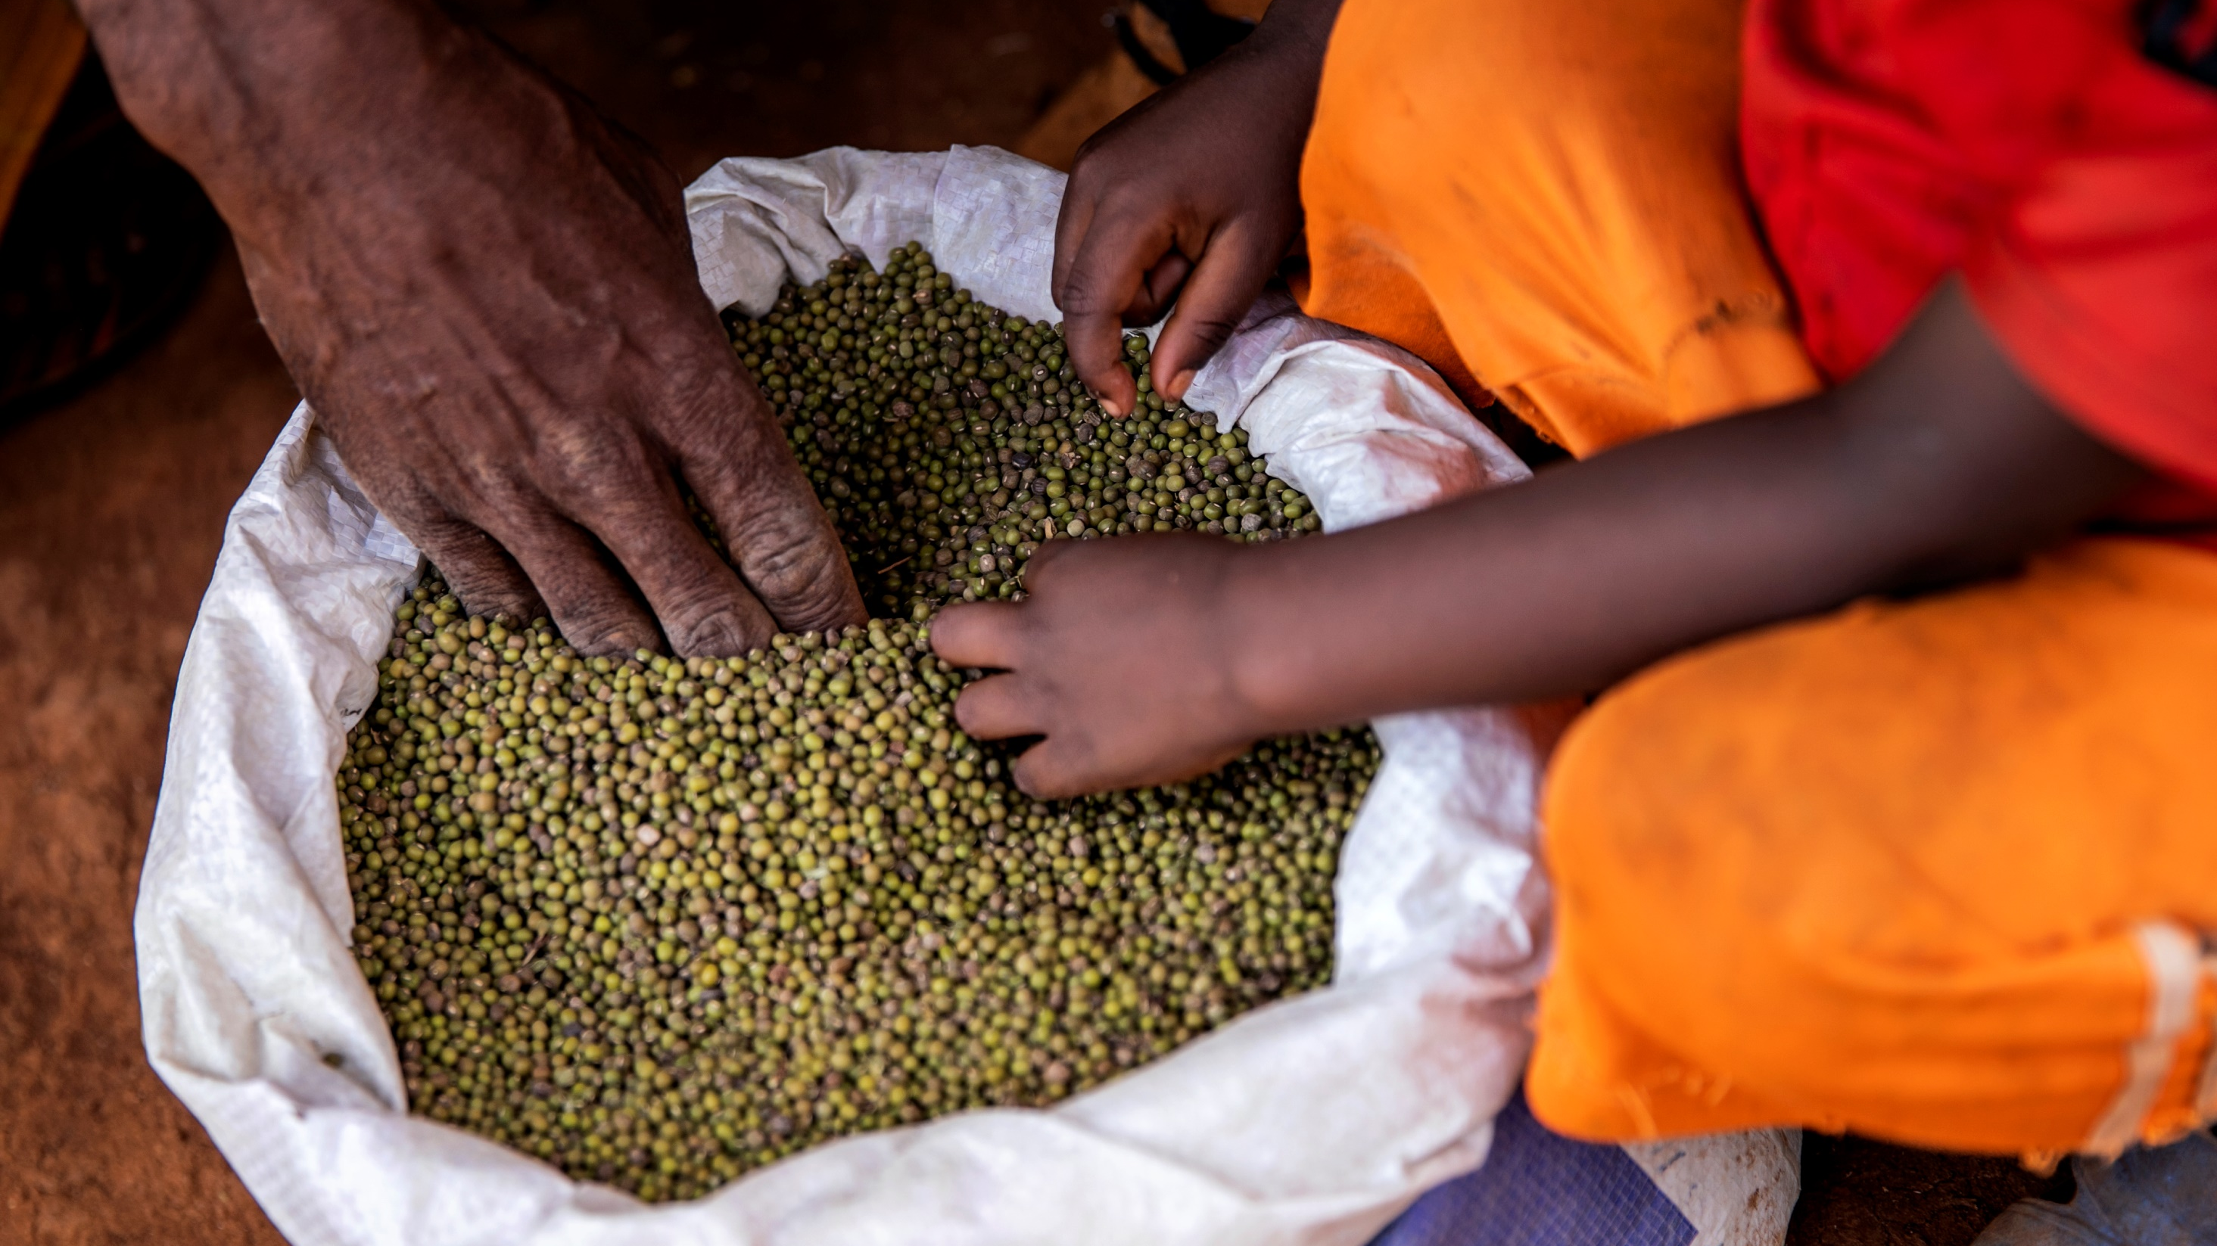

Slide 15
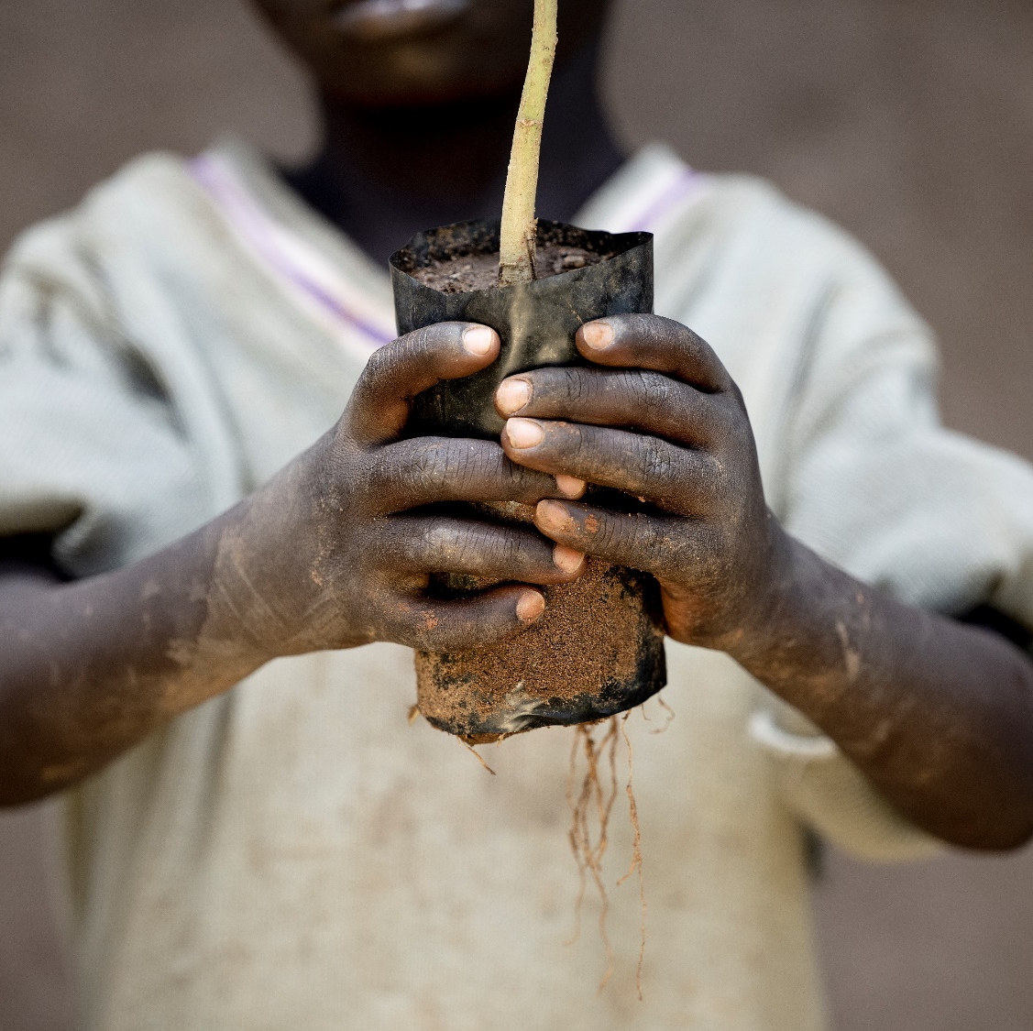
Gå en rute og plant (også) et træ
For hver indsamler, der går en rute, planter vi et træ i Etiopien.
Det gør vi, fordi Etiopien er et af de lande, der er hårdest ramt af både sultkatastrofe og klimakrise.
Træer er livsnødvendige for vores klode og et klimavenligt bidrag til en fattig families kost og indkomst.

Slide 16
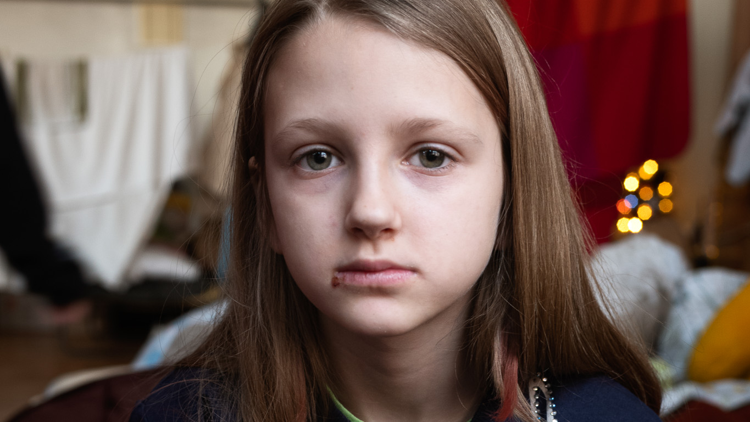
”Mit største ønske er at se min far igen. Han kæmper i krigen. Jeg har ikke set ham i fem måneder." 💔 Anastasija 10 år

Slide 17
Spørgsmål

Slide 18
Diverse

Slide 19
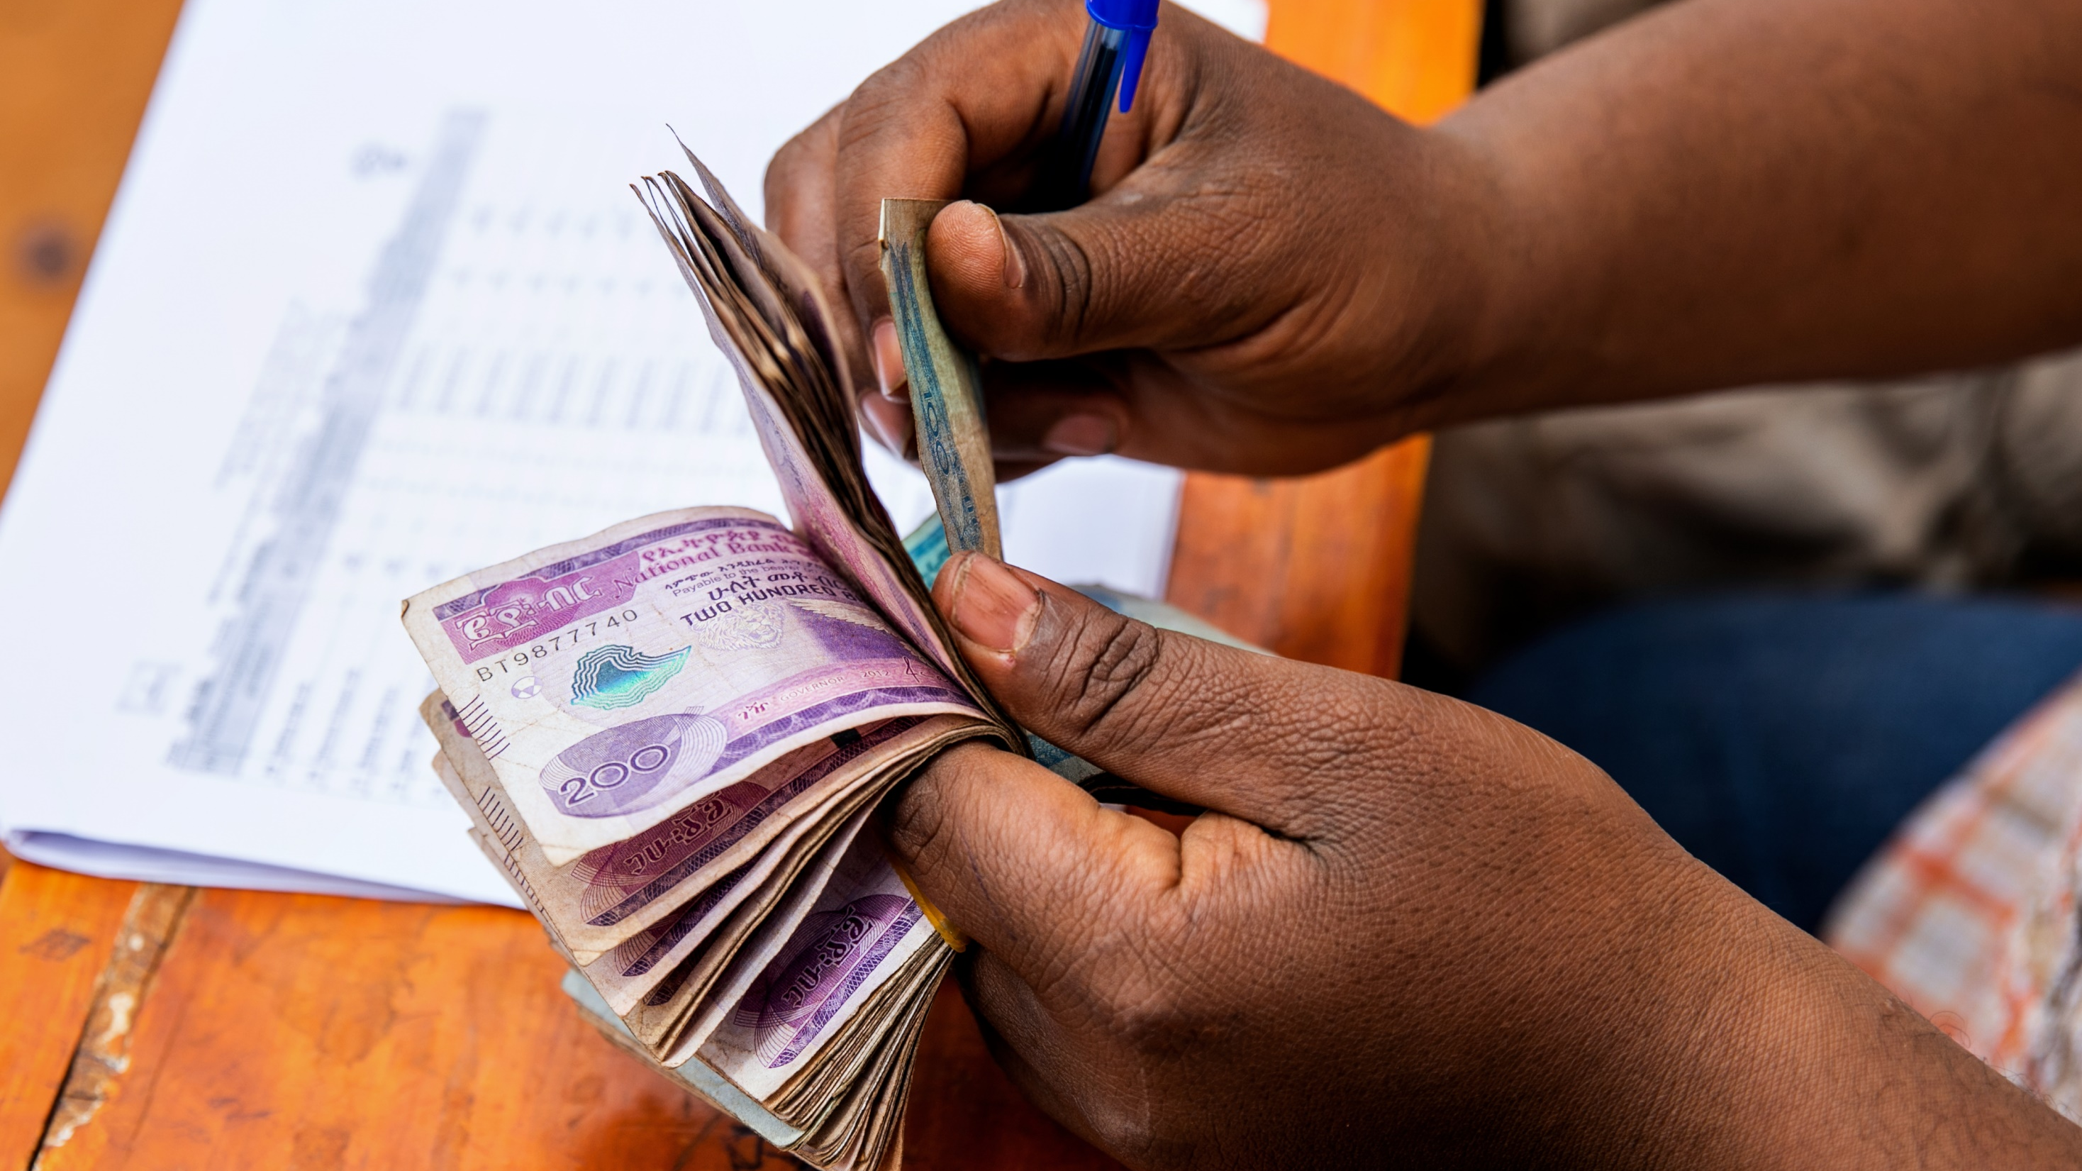
Kontanthåndtering

Slide 20
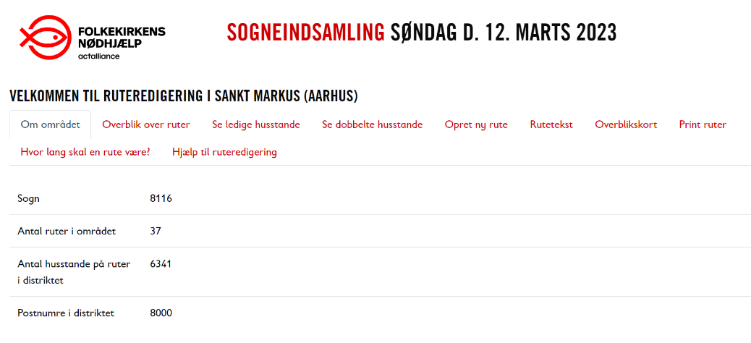
Andre vigtige pointer
Nyt rutesystem – online møde 31. januar
Bestillinger af materialer til dagen – deadline 6. februar
Ekstrabestillinger indtil 6. marts
Evaluering af Sogneindsamlingen på Nyborg Strand den 28. april
Landsmøde på Nyborg Strand den 29. april

Slide 21
Tak for i aften

